Slide 1
Результаты ЕГЭ русскому языку в 2023 – 2024 учебном году. Задачи на 2024 – 2025 учебный год
Крайник О.М., канд. пед. наук, доцент ФГБОУ ВО «Алтайский государственный университет»

Slide 2
ИТОГИ-2024
 | 2022 | 2023 | 2024
Средний тестовый балл | 65,93 | 65,35 | 61,51 (63,88 – по стране)
Выделение перечня ОО, продемонстрировавших НИЗКИЕ результаты ЕГЭ по русскому языку (выборка ОО более 25 выпускников):
МБОУ "О(С)ОШ № 1" (г. Рубцовск); МБОУ "СОШ № 48" (г. Барнаул); МБОУ "Первомайская СОШ" (Павловский район); МБОУ СОШ № 2 г. Алейска (г. Алейск);
МБОУ "Баевская СОШ" (Баевский район)
МБОУ "Лицей № 24" им. П.С. Приходько (г. Рубцовск)
МБОУ "Курьинская средняя общеобразовательная школа" им. М.Т. Калашникова (Курьинский район)
МКОУ "Ребрихинская СОШ" (Ребрихинский район)
МБОУ "СОШ № 4 им. В.В. Бианки" (г. Бийск)
МКОУ "Тальменская СОШ №1" (Тальменский район)
МБОУ "СОШ № 68" (г. Барнаул)
МБОУ "Романовская СОШ" (Романовский район)
МБОУ "СОШ № 114" (г. Барнаул)
МБОУ "Лицей № 73" (г. Барнаул)
МБОУ "СОШ № 98" (г. Барнаул)
МБОУ "О(С)ОШ № 6" (г. Барнаул)

Slide 3
Основные статистические характеристики выполнения заданий КИМ в 2024 году
Номер задания в КИМ | Проверяемые элементы содержания / умения | Уровень сложности задания | Процент выполнения задания в Алтайском крае в группах участников экзамена с разными уровнями подготовки
 |  |  | средний, % | в группе не преодолевших минимальный балл, % | в группе от минимального до 60 т.б. | в группе от 61 до 80 т.б. | в группе от 81 до 100 т.б.
3 | Функциональная стилистика. Культура речи 2.1–2.5 | Повышенный | 31,14 | 4,71 | 16,78 | 36,98 | 65,88
4 | Нормы ударения в современном литературном русском языке 3.2.3 | Базовый | 43,97 | 10,59 | 22,79 | 55,53 | 86,67
10 | Употребление ъ и ь (в том числе разделительных). Правописание приставок. Буквы ы – и после приставок 3.7.3, 3.7.4 | Базовый | 49,47 | 10,59 | 31,48 | 59,31 | 86,35
11 | Правописание суффиксов (кроме суффиксов причастий, деепричастий) 3.7.5 | Базовый | 37,15 | 9,41 | 19,41 | 45,45 | 76,71
12 | Правописание личных окончаний глаголов и суффиксов причастий, деепричастий 3.7.5, 3.7.8 | Базовый | 38,09 | 4,71 | 19,82 | 45,79 | 81,57
14 | Слитное, дефисное и раздельное написание слов разных частей речи 3.7.9 | Базовый | 30,83 | 1,18 | 12,64 | 38,86 | 72,86
15 | Правописание -н- и -нн- в словах различных частей речи 3.7.6 | Базовый | 44,81 | 16,47 | 28,24 | 52,38 | 82,51
16 | Знаки препинания в предложениях с однородными членами. Знаки препинания в сложном предложении 3.8.4, 3.8.7 | Базовый | 38,5 | 3,53 | 16,44 | 51,31 | 80,86
20 | Знаки препинания в сложном предложении с разными видами связи 3.8.8 | Базовый | 45,88 | 5,88 | 23,94 | 57,9 | 90,35
21 | Пунктуационный анализ предложения 3.8.1 | Повышенный | 45,79 | 5,88 | 27,25 | 56,32 | 82,75

Slide 4
ИЗМЕНЕНИЯ 2025
Участникам экзамена разрешается пользоваться орфографическими словарями, выдаваемыми организаторами в аудитории.
Словари предоставляются образовательной организацией, на базе которой организован ППЭ, либо образовательными организациями, обучающиеся которых сдают экзамен в ППЭ. Пользование личными орфографическими словарями участникам ОГЭ запрещено.
Требования к орфографическому словарю, используемому на экзамене:
– позволяет устанавливать нормативное написание слов;
– включает не менее 15 000 слов;
– издан не ранее 2009 года;
– может содержать список имён, важнейшие орфографические правила.

Slide 5
ИЗМЕНЕНИЯ 2025
В задании 8 такой вид грамматической ошибки, как неправильное употребление падежной формы существительного с предлогом, представлен в новой, обобщённой формулировке «неправильное употребление падежной (предложно-падежной) формы управляемого слова», соответствующей требованиям ФОП СОО и предполагающей более широкий охват языковых явлений. Согласно договора, по приезду; заведующий библиотеки, характерный мне, свойственный для нас, отзыв на книгу, рецензия о статье …
Задания 5 и 6: добавлено как обязательное требование при записи ответа соблюдать нормы современного русского литературного языка

Slide 6
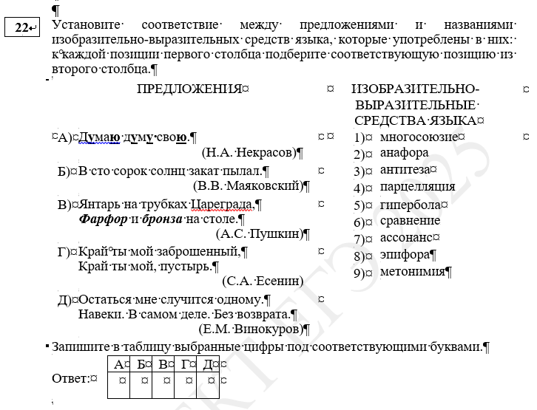
ИЗМЕНЕНИЯ 2025
СПИСОК ТЕРМИНОВ – ЗАДАНИЕ 22 (2025 г.)
аллитерация, ассонанс
эпитет, метафора, метонимия, олицетворение, гипербола, литота, сравнение
синтаксический параллелизм, парцелляция, вопросно-ответная форма изложения, многосоюзие, бессоюзие
градация, инверсия, анафора, эпифора, антитеза
лексический повтор, риторический вопрос, риторическое восклицание, риторическое обращение
ИТОГО: 23 средства

Slide 7
ИЗМЕНЕНИЯ 2025
Изменение формулировки задания 27.
Напишите сочинение-рассуждение по проблеме исходного текста «Почему первое впечатление о человеке может быть обманчивым?».
Сформулируйте позицию автора (рассказчика) по указанной проблеме.
Прокомментируйте, как в тексте раскрывается эта позиция. Включите в комментарий два примера-иллюстрации из прочитанного текста, важные для понимания позиции автора (рассказчика), и поясните их. Укажите и поясните смысловую связь между приведёнными примерами-иллюстрациями.
Сформулируйте и обоснуйте своё отношение к позиции автора (рассказчика) по проблеме исходного текста. Включите в обоснование пример-аргумент, опираясь на читательский, историко-культурный или жизненный опыт. (Не допускается обращение к таким жанрам, как комикс, аниме, манга, фанфик, графический роман, компьютерная игра.)
Объём сочинения – не менее 150 слов.
Работа, написанная без опоры на прочитанный текст (не по данному тексту) или не самостоятельно, не оценивается. Если сочинение представляет собой полностью переписанный или пересказанный исходный текст без каких бы то ни было комментариев, такая работа оценивается 0 баллов.
Сочинение пишите аккуратно и разборчиво, соблюдая нормы современного русского литературного языка.

Slide 8
Формулировки проблем
общие вопросы (подразумевают положительный или отрицательный ответ): «Всегда ли испытываемое чувство стыда становится началом нравственного исправления?»; «Могут ли другие люди сформировать мировоззрение человека?»;
специальные вопросы (начинаются с вопросительного слова и требуют развёрнутого ответа):
«тонкие» вопросы (требуют привлечения конкретного фактического материала): «Для кого пишутся книги?»; «От чего зависит состояние солдат на войне?»;
«тонко-толстые» вопросы (требуют привлечения конкретного фактического материала и расстановки акцентов): «Как обстоятельства влияют на настроение, эмоциональное состояние человека?»; «Какова роль учителя в жизни человека?»;
«толстые» вопросы (требуют глубокого обобщения и установления причинно-следственных связей): «Почему меняется отношение к бытовым вещам?»; «Что может быть причиной душевных страданий?»; «Каковы причины успешности в жизни человека?»; «К чему может привести нарушение тишины в концертном зале?»;
вопросы с использованием приёма именительного темы, например: «Профессиональный долг врача… В чём он заключается?»; «Память о войне… Почему её важно хранить?».

Slide 9
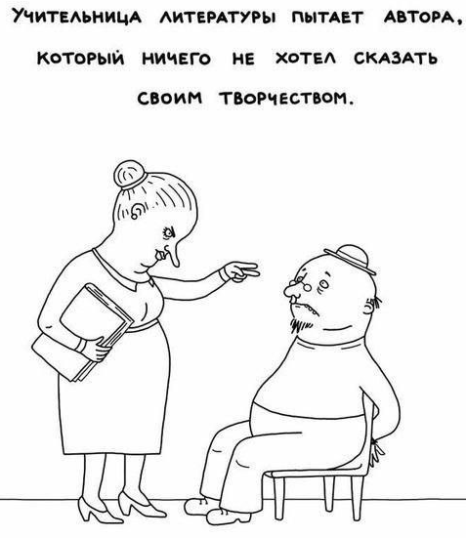
Как комментировать по-новому?
Ранее комментарий был нацелен на проблему, сегодня – на авторскую позицию
Переход к комментарию авторской позиции означает более аналитическую, интерпретационно направленную работу с исходным текстом, целью которой становится выявление авторских намерений.
Важно не спутать два понятия: идея текста (то, что в целом «остаётся в голове» после прочтения текста, его «сухой остаток») и авторская позиция по проблеме (ответ на заданный вопрос, который можем найти в тексте).

Slide 10
Решаем задачу. Работа с информацией о тексте: Текст В. Солоухина
ПРОБЛЕМА | АВТОРСКАЯ ПОЗИЦИЯ ПО ПРОБЛЕМЕ
1. Является ли любовь к природе неотъемлемой частью любви к Родине? | 1. Понятие «родина» многогранно. Это и родная культура, и родная история, всё прошлое и всё будущее народа, всё, что народ успел совершить на протяжении своей истории и что ему совершить ещё предстоит. На одном из первых мест в сложном чувстве любви к родине находится любовь к родной природе.
2. Что для человека значит родная природа? | 2. Любовь к родной природе формирует в человеке любовь к родине. Из тысяч примет и признаков окружающего мира складывается то общее, что мы зовём нашей родной природой и что мы любим сильнее, чем что-либо иное на свете.
3. Как искусство выражает отношение людей к родной природе? | 3. Искусство воспитывает в нас любовь к природе, родине. Писатели, поэты, художники передали нам любовь к родной земле, научили нас любить родную природу и родину.
4. Как писатели выражают в своём творчестве отношение к родной природе? | 4. Для писателей, таких как И. С. Соколов-Микитов, характерно бережное, любовное, воистину сыновнее отношение к русской природе. Творчество писателя помогает понять, что природа есть не только материальное, но в первую очередь духовное богатство; знание природы и любовь к ней воспитывают чувство патриотизма, человечности, доброты, развивают чувство прекрасного.
5. Как природа влияет на творчество писателей? | 5. Родная природа пробуждает в художнике бережное, любовное, сыновнее отношение к родине, к окружающему миру; превращает его из охотника во внимательного наблюдателя.

Slide 11
СМЫСЛОВАЯ СВЯЗЬ МЕЖДУ ПРИМЕРАМИ-ИЛЛЮСТРАЦИЯМИ
ПРОТИВОПОСТАВЛЕНИЕ: найти два примера в тексте – показывают разное отношение / взгляды / убеждения / поступки …
СРАВНЕНИЕ: найти два примера в тексте – позволяют сравнить … и прийти к выводу
ПОДТВЕРЖДЕНИЕ / ОБЪЯСНЕНИЕ: найти два примера в тексте. Первый – высказывание / мнение. Второй – пример / иллюстрация / детализация …
СЛЕДСТВИЕ: найти два примера в тексте. Второй - Как это может сказаться на…? Что из … получилось? Что с … связано? …

Slide 12
ИЗМЕНЕНИЯ 2025
Изменение критериев задания 27.
В соответствии с видоизменённой формулировкой задания 27 скорректирована система оценивания развёрнутого ответа. Осуществлён переход с двенадцатикритериальной на десятикритериальную систему оценивания сочинения-рассуждения.
Подходы, ранее связанные с оцениванием речевых повторов в рамках исключённого критерия «Богатство речи», сохранены при оценивании соблюдения речевых норм (критерий К10).
Критерий «Фактическая точность речи» перенесён в часть речевого оформления сочинения (с позиции К12 на позицию К4).
Критерий «Соблюдение этических норм» также перенесён в часть речевого оформления сочинения (с позиции К11 на позицию К6).
Увеличен с 69 до 99 слов порог, при котором экзаменационное сочинение не проверяется (по всем критериям ставится 0 баллов).

Slide 13
Навигатор самостоятельной подготовки к ЕГЭ по русскому языку на официальном сайте ФГБУ «ФИПИ» (https://fipi.ru/navigator-podgotovki/navigator-ege)
Лексика и фразеология: примерный список фразеологизмов, используемых на едином государственном экзамене по русскому языку; Уроки «Российской электронной школы»; задания открытого банка
Пунктуация:
При выполнении задания 21 ЕГЭ по русскому языку пунктуационный анализ предложений осуществляется в соответствии со следующими видами пунктуационных правил

Slide 14
Навигатор самостоятельной подготовки к ЕГЭ по русскому языку на официальном сайте ФГБУ «ФИПИ» (https://fipi.ru/navigator-podgotovki/navigator-ege)
Орфография:
Для успешного выполнения задания 9 («Правописание гласных в корне») рекомендуем воспользоваться примерами слов с непроверяемыми безударными гласными в корне
Для успешного выполнения задания 11 («Правописание суффиксов») рекомендуется подробно изучить перечень правил, применение которых требует указанное задание (далее приводятся не сами правила, а только отсылки к ним)
Для успешного выполнения задания 14 («Слитное, дефисное и раздельное написание слов разных частей речи») рекомендуем воспользоваться примерами наречий, которые могут вызвать трудности в написании
+ формы слова и однокоренные слова (б..гатство – б..гатству –разб..гатеть)

Slide 15
«КНИЖКИ» ДЛЯ РАБОТЫ
И ОГЭ, и ЕГЭ.
Три издательства, которые прошли экспертизу в ФИПИ:
Нац. образование (Цыбулько, но там в сравнении с 2024 минимальные правки, особенно в ОГЭ😕),
Экзамен
АСТ. У АСТ только то, что под ред. Дощинского (только там ФИПИ рекомендовал). Но это абсолютно новые варианты, уникальные и интересные!!!

Slide 16
У нас ВСЁ получится!!!

